Slide 1



Открытие RND/I спринта: Разработка инструмента проверки и классификации адресов
Agile Backlog OAPSO 28.11.2024

Slide 2
Разработка инструмента проверки и классификации адресов
Цель:
Повышение эффективности работы с геоданными
Улучшение пользовательского опыта при анализе геопространсвенной информации
Создание инструмента для автоматизированной проверки адресов
Задачи:
Исследовать способы проверки и классификации адресов во внутреннем и внешнем контуре
Разработать программное средство, реализующее функции проверки и классификации адресов в КАП
Deadline: 12.12.2024

Slide 3
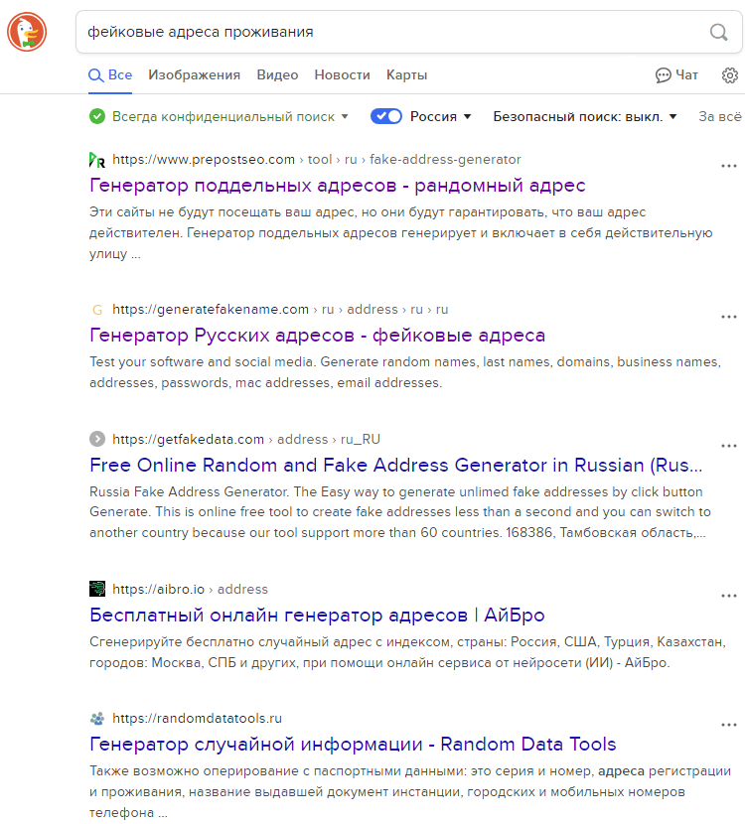
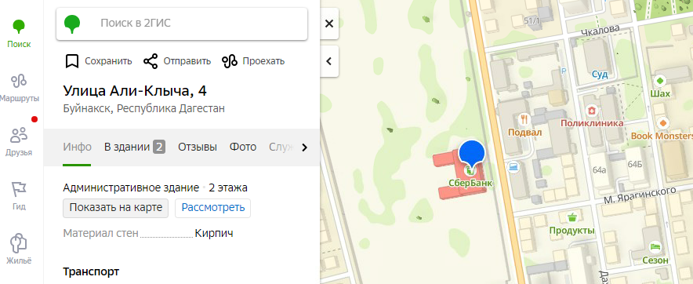
Предпосылки
Решение задач по классификации типов зданий и определению недостоверных адресов фактического места жительства/регистрации клиентов
Кейс : В рамках АП «Выявление мошеннических схем по потребительским кредитам» в кредитных заявках клиентов указаны адреса фактического места жительства не являющиеся жилыми домами :
г. Москва ул. Миклухо-Маклая, 6 - Российский университет дружбы народов
г. Москва ул. Знаменка, 19 - Министерство обороны РФ
г Буйнакск, ул. Али-Клыча, д 4 – Дом культуры

Slide 4
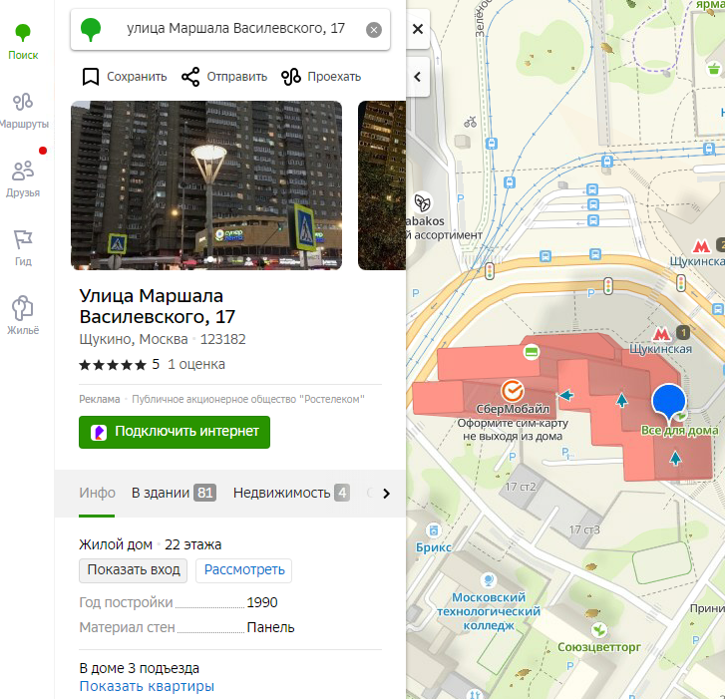

Пути решения
Нормализация адресов
Проверка адресов:
2.1 Банковские картографические витрины данных
2.2 Парсинг из внешних источников: 2ГИС, OpenStreetmap
Классификация зданий
Сравнение результатов
Рекомендации и финальный инструмент для обработки
Жилой дом

Slide 5









Структура решения
Нормализация адресов SGD Stream client
Адреса клиентов
Парсинг адресов во внешних картографических сервисах (SIGMA)
Проверка адресов в банковских витринах, извлечение типа здания
Инструмент для автоматизированной проверки адресов
Исследование и
сравнение результатов

Slide 6
Команда спринта
Куратор: Хайретдинова Р. Р.
P. Owner: Исраелян А. М.
Команда спринта:
СРБ: Дарморезов В. С., Мясоедов А. В.
МБ: Ануфриева А. А., Паймеров В. А.

